Slide 1




Slide 2
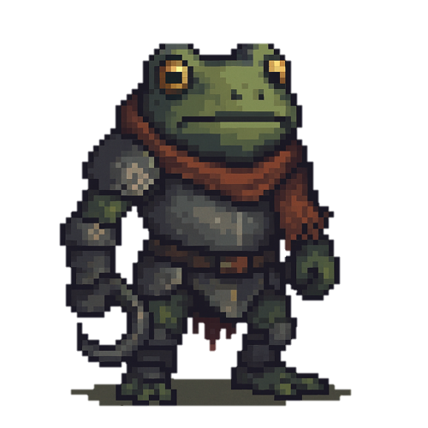
STORIA
Il concept narrativo si articola attorno a una missione di salvataggio. A seguito di una sequenza introduttiva, il protagonista riceverà in custodia un'ampolla contenente dei girini. L'obiettivo primario del giocatore sarà quello di garantirne la sopravvivenza, con lo scopo ultimo di condurli verso un nuovo stagno che possa fungere da habitat sicuro e futura dimora..
Prima bozza del personaggio

Slide 3
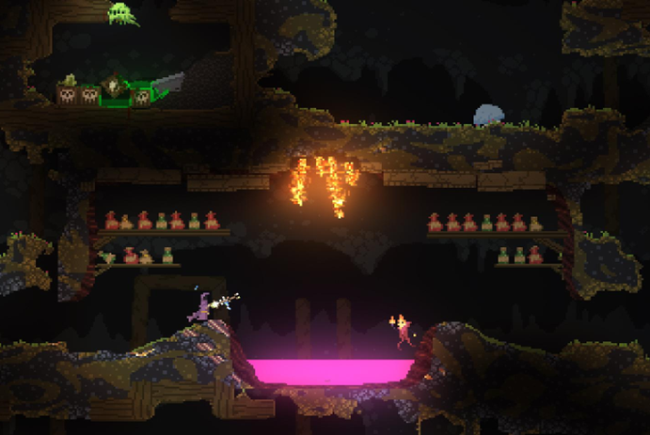
ISPIRAZIONI
Il nostro progetto si ispira principalmente da: Noita, Hollow Knight e Blasphemous. Da ciascuna di queste opere intendiamo prendere elementi specifici per forgiare un'identità unica. Per esempio, da Hollow Knight prenderemo spunto per la purezza stilistica dei modelli.
Da Noita prenderemo la resa visiva nonostante la semplicità tecnica e da Blasphemous l’ambientazione dark fantasy. Lo sviluppo si concentrerà sul perfezionamento del gameplay feeling e sulla cura dell'ambientazione, al fine di creare un'esperienza di gioco coinvolgente e atmosferica

Slide 4
Inoltre, adottiamo la scelta concettuale di evitare personaggi umani, per costruire un universo narrativo più alieno e originale. Da Blasphemous: L'influenza di questo titolo è duplice. In primo luogo, puntiamo a ricreare le sue atmosfere cupe e le sue ambientazioni marcatamente dark fantasy.
In secondo luogo, analizziamo il suo core gameplay, con l'obiettivo di sviluppare un sistema di combattimento simile: accessibile e semplice nei comandi di base, ma capace di generare un elevato tasso di spettacolarità visiva e un senso di potenza per il giocatore.

Slide 5
MECCANICHE PRINCIPALI
Il gioco sarà caratterizzato da alcune delle principali meccaniche di un platformer come doppio salto, salto a parete e dash. Tuttavia la peculiarità del gameplay sarà quella di utilizzare l’uncinetto di cui è dotato il personaggio.
Pensavamo di implementarlo come strumento per risolvere vari puzzle presenti in gioco e come arma principale del personaggio.

Slide 6

GRAZIE PER L’ATTENZIONE
Alessandro Pricoco
Domenico Mantovano
Antonio Manno
Andrea Montemurro
Andrea Pascuzzo
Alberto Raffa
Paolo Runco
Cristian Saccà
Giovanni Trezza
Alexandru Ursu

